Slide 1
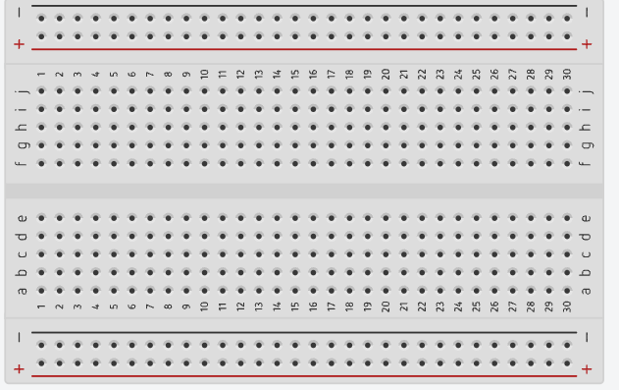
Breadbord par samuel turmel

